Slide 1



IMPLEMENTACIÓN DE INFRAESTRUCTURA DE ALTA DISPONIBILIDAD (IIS + DC)
PORTAL DE CITAS MÉDICAS
ESTUDIANTE:
JULIO SAMUEL CORTEZ MAMANI
DOCENTE:
DR. RENZO ALBERTO TACO COAYLA

Slide 2


Problematicas
1
2
3
4
Colapso del servidor Web por la alta demanda de citas.
Obliga a los frozosamente a los pacientes realizar filas presenciales de madrugada
Los pacientes no pueden acceder al comprobante de su cita
¿Que dicen los pacientes?

Slide 3


Beneficios Cuantificables
MEJORA GARANTIZADA
Reduci a gran medida las caidas del sistema en horas pico
TIEMPO
Reducir el tiempo de espera tanto en el inisio de sesion como en la consulta.
CAPACIDAD DE CARGA
Aumentar la capacidad de carga del sistema, aumentando la cantidad de conexiones concurrrentes

Slide 4

Decisiones Técnicas
01
Implementar una arquitectura de 3 servidores (2 Nodos Web IIS y 1 Controlador de Dominio / Base de Datos aislado)
02
Utilizar Network Load Balancing (NLB) nativo de Windows Server mediante una IP Virtual
Se evaluó usar DNS Round Robin
03
Implementar Distributed File System Replication (DFS-R) para clonar la página web entre el Nodo 1 y el Nodo 2.
Carpeta Compartida

Slide 5
Hallazgos en la Literatura
OPTIMIZACION
AISLAMIENTO DEL CONTROLADOR DE DOMINIO
El análisis de rendimiento de algoritmos de balanceo demuestra que la distribución concurrente del tráfico previene la saturación de los nodos individuales (Al-Shayeji & Al-Quraini, 2019). Esto se refuerza con el diseño de clústeres para servicios web, donde el uso de balanceadores garantiza la continuidad operativa (Casanova & Fernández, 2018). Por ello, se implementó el protocolo Network Load Balancing de Microsoft (n.d.-c) en los servidores IIS.
La literatura sobre seguridad en sistemas distribuidos exige el aislamiento de los servicios críticos de autenticación (Anderson, 2020). Sumado a esto, las directivas nacionales para servicios de telemedicina requieren proteger la privacidad del paciente (Ministerio de Salud del Perú [MINSA], 2020). Esto obligó al proyecto a extraer el Active Directory Domain Services (Microsoft, n.d.-b) de los nodos web y colocarlo en un tercer servidor (SRV-DC01) independiente y aislado, minimizando el riesgo ante brechas de datos (Ponemon Institute, 2021).
REPLICACIÓN DISTRIBUIDA (DFS-R)
ara que un sistema sea verdaderamente tolerante a fallos (Universidad Antonio de Nebrija, n.d.), la redundancia debe ser transparente para el usuario. La revisión de manuales técnicos demostró que el uso de Distributed File System Replication o DFS-R (Microsoft, n.d.-a) permite sincronizar directorios web optimizando el tráfico de red, lo que garantiza que los pacientes del Hospital Regional siempre consuman la misma versión del portal, sin importar qué nodo procese su solicitud (Thomas, 2022).

Slide 6


RIESGOS Y MITIGACIÓN

Slide 7
1
2
3
4
Desincronización del DFS-R
Falla de convergencia en el clúster
Administración deficiente por falta de capacitación
Cardiología

Slide 8
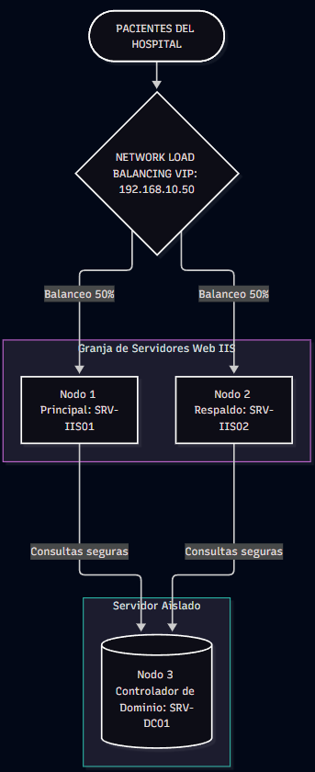
Prototipo

Slide 9




GRACIAS

